Slide 1
470 PROJE SUNUMU
EREN BUDAK
231401007

Slide 2
Proje Amacı: Eski deprem verilerinden yola çıkarak gelecek zaman dilimleri için depremlerin büyüklük derinlik ve konumlarını ölçmek.Bunun için Makine öğrenme ve Derin öğrenme modellerini kullanmak.
Peki bu amaç için ne yaptık?
Verileri timesteplere göre resample ettik(yıl,hafta,gün vs.).Bu verileri modellere göre preprocess,öznitelik mühendisliği gibi işlemlerden geçirip her timestep için bir sonraki timestep hakkında tahmin yaptık.Feedbackler doğrultusunda threshold a göre deprem tahmini gücüne ve konuma göre deprem tahmini yapmaya çalıştık.

Slide 3
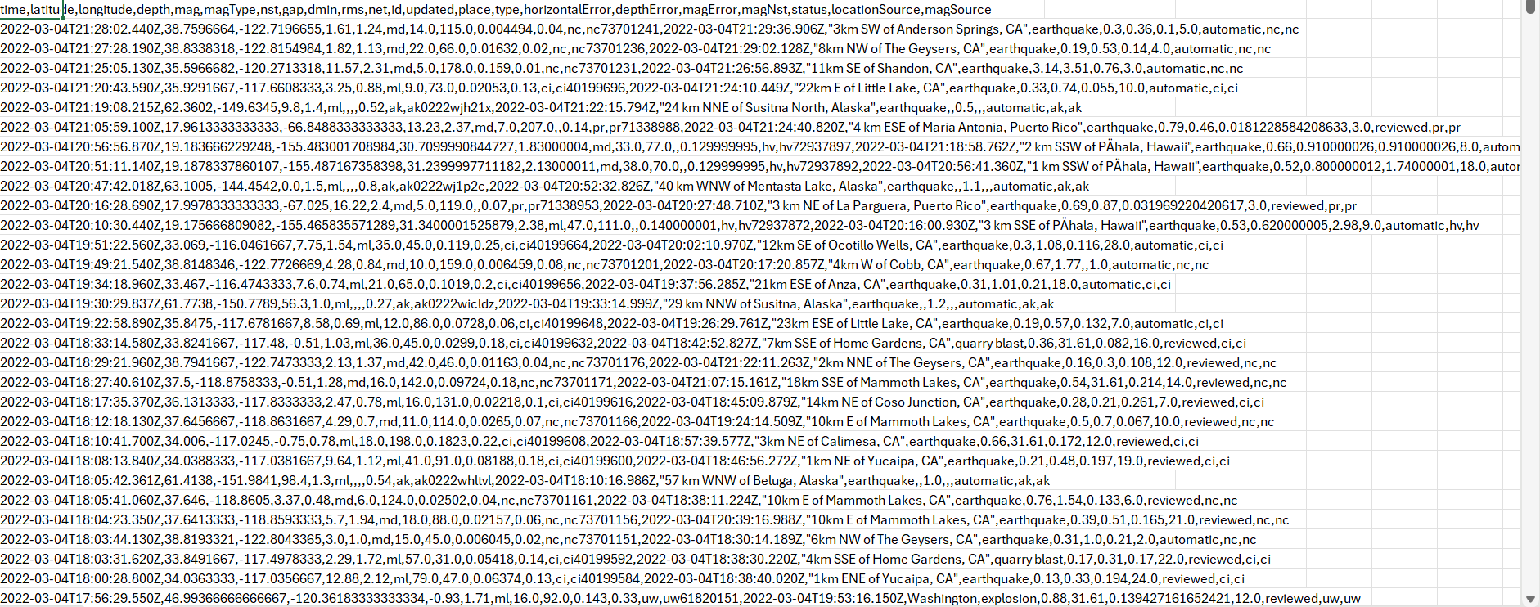
Verisetleri ve ham veri örnekleri
Usgs_data(1 yıllık)

Slide 4
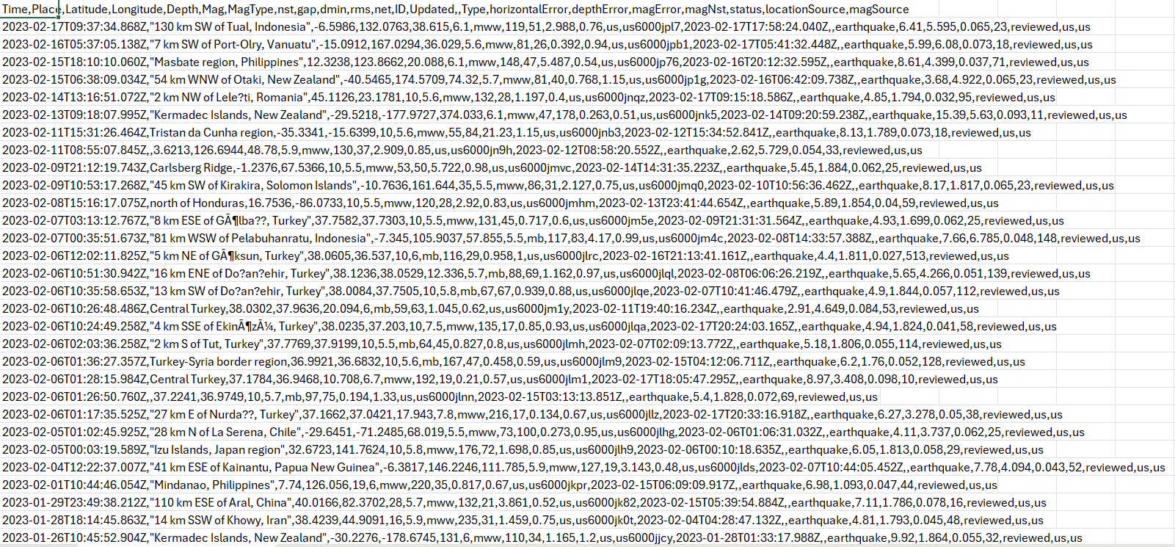
Verisetleri ve Ham Veri Örnekleri-2 signif.earthquake.csv(1900-2023 arası depremler

Slide 5
Bu veriler hangi aşamalardan geçti?Yöntemlerimiz
YÖNTEM 1: ML MODELLERİ OLAN RANDOM FOREST,XGBOOST VE MLP(Multilayer Perceptron ) İLE TAHMİN YAPTIK.
YÖNTEM2:BİR RNN MODELİ OLAN LSTM İLE TAHMİN YAPTIK.ATTENTİON MEKANİZMASIYLA DESTEKLEYİP NORMAL LSTM İLE TAHMİN GÜÇLERİNİ KARŞILAŞTIRDIK.
VERİLER HANGİ İŞLEMLERE UĞRADI:ÖNCE KRONOLOJİK OLARAK SIRALANDILAR,ARDINDAN KULLANMADIĞIMIZ ÖZNİTELİKLERİ ATIP RESAMPLE ETTİK(RESAMPLE ŞEKLİMİZ MODELE GÖRE DEĞİŞİYOR,AYLIK,YILLIK GİBİ).ARDINDAN TİMESTEPLERİ OLUŞTURMAK İÇİN HER VERİNİN TİMESTEPDEKİ ORTALAMA DEĞERLERİNİ BULDUK.SONUÇ OLARAK HER TİMESTEPDE ORTALAMA BÜYÜKLÜK,DERİNLİK VE KONUM BİLGİLERİMİZ OLDU.
TÜM ML MODELLERİ İÇİN SHİFT İLE GEÇMİŞ TİME STEPLERİN AYNI ŞEKİLDE ORTALAMA DEĞERLERİNİ HER BİR TİMESTEPE EKLEDİK.SHİFT(-1) İLE SONRAKİ TİMESTEP İÇİN BU DEĞERLERE YER VERDİK.
YANİ GİRDİ OLARAK:HER TİMESTEPDE O TİMTEPİN VE GEÇMİŞ N(hiperparametre) TİMESTEPİN ORTALAMA KONUM,BÜYÜKLÜK VE DERİNLİK DEĞERLERİ,AYRICA BİR SONRAKİ TİMESTEPİN DEĞERLERİ

Slide 6
PREPROCESSDE ÖNEMLİ FARKLILIKLAR
RF:Önceki slayttakinden farklı bir işlem gerektirmedi.
XGBOOST:Kategorik verilerden bazılarını da one hot encoding ile sayısallaştırıp timestep e ekleme.
MLP:XGBOOST a ek olarak MinMaxScale ile değerleri ölçekledik,en sonda ters dönüşüm ile veriler orijinal ölçeklerine geri dönerler.Ayrıca iyileştirme denememde outlier elimination ve RobustScaler kullandım.
LSTM:Shift kullanmıyoruz,N(son n timestep,sequence length)x4 lük sliding windowlar ile tahmin yapıyoruz.

Slide 7
HİPERPARAMETRE OPTİMİZASYONU VE METRİKLER
ML MODELLERİNDE:GridSearch ile bütün hiperparametre kombinasyonlarını denedik.
LSTM MODELLERİNDE: Bayesian Search ile kombinasyonları tahmin ederek ilerleyen bir optimizasyon,az kombinasyon deneyip başarılı sonuç almamızı sağlıyor.
METRİKLER:Klasik olarak yaptığımız tahminlerin MSE,MAE R^(2) değerleri.
-Feedback doğrultusunda tahminlerin belli thresholdlara göre depremin varlığı konusunda doğruluğu.
-Ve Belli konum aralıklarında bulduğumuz veriler için tahmin ve yine threshold a göre doğru tahmin mi bakış.
NOT: Girdilerde Train Test ayrımı için genel olarak 80/20 oranı kullanıldı.

Slide 8
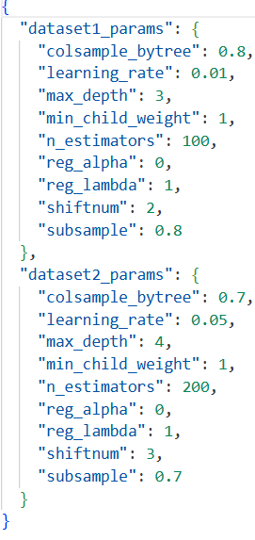
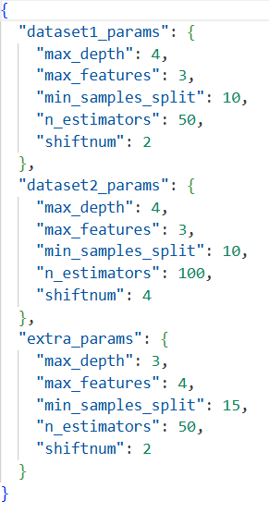
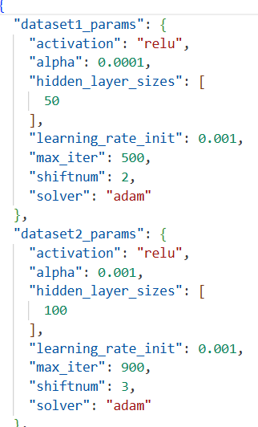
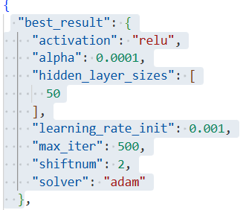
RF-XGBOOST VE MLP(gelişmiş hali ile beraber) OPTİMAL HİPERPARAMETRE DEĞERLERİ(SOLDAN SAĞA)

Slide 9
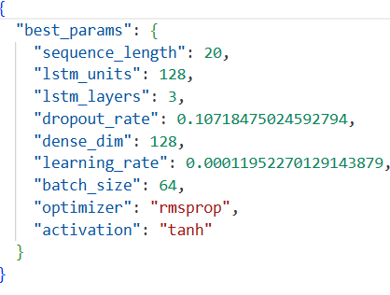
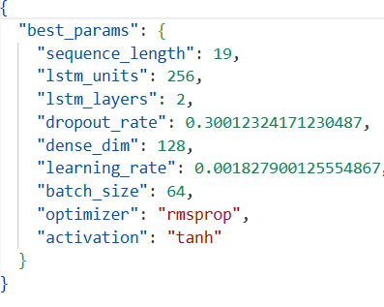
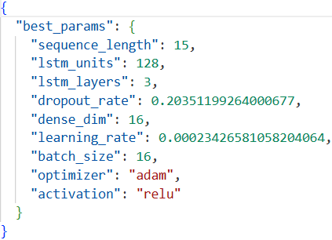
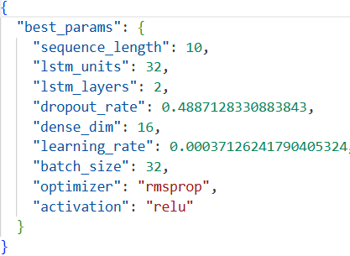
LSTM MODEL OPTİMAL HİPERPARAMETRELERİ(Soldan SağaDataset1 için Normal LSTM,LSTM+Attention,aynısı Dataset2 için de geçerli)

Slide 10


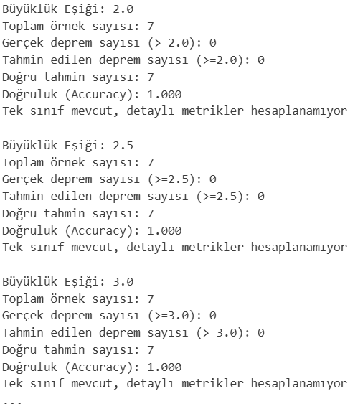
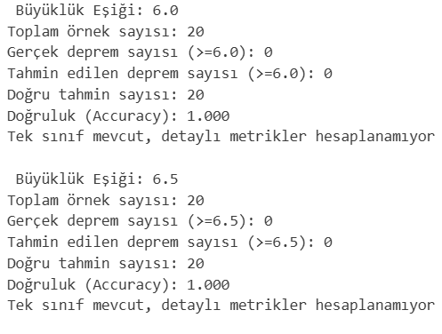
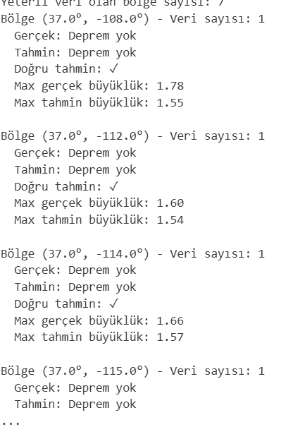
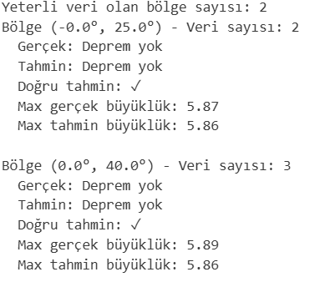
Random Forest Metrikleri(Dataset 1-2,üstten alta klasik,threshold ve konum)

Slide 11
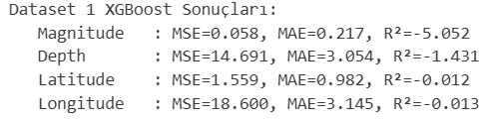

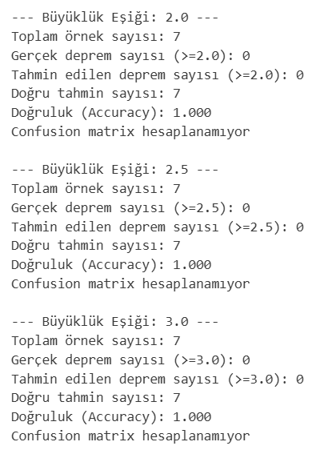
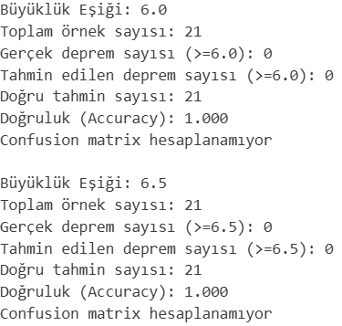
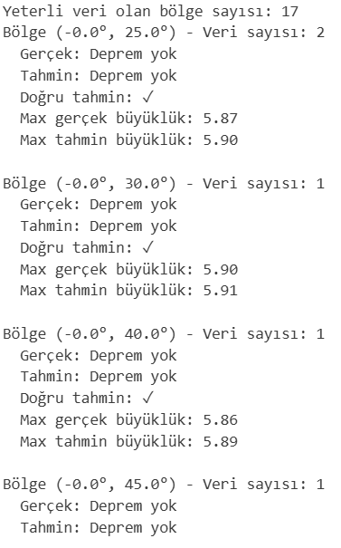
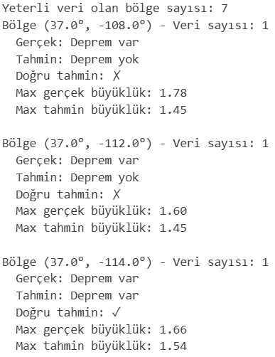
XGBOOST METRİKLERİ(Üstten Alta Aynı Şekilde)

Slide 12

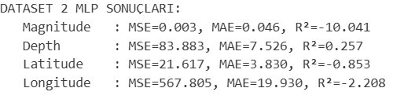
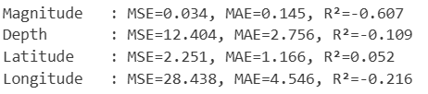
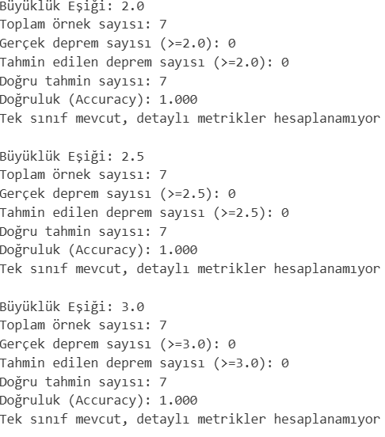
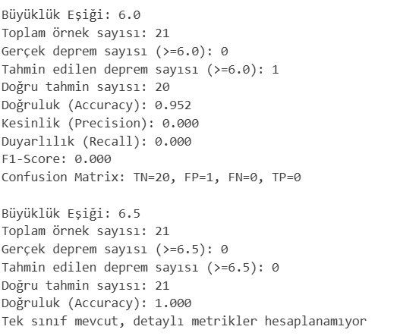
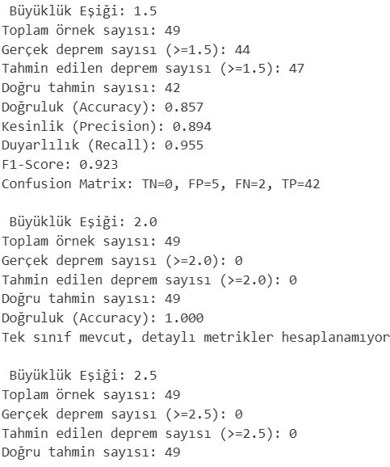
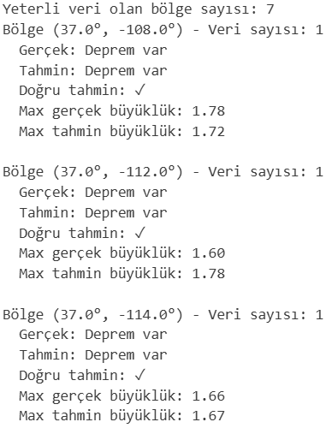
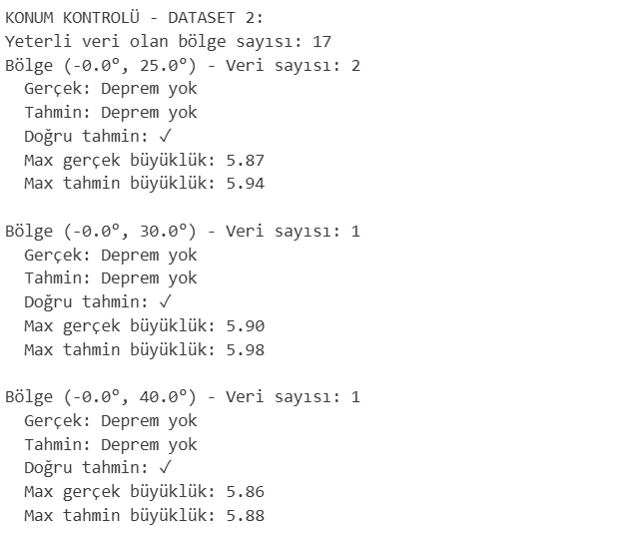
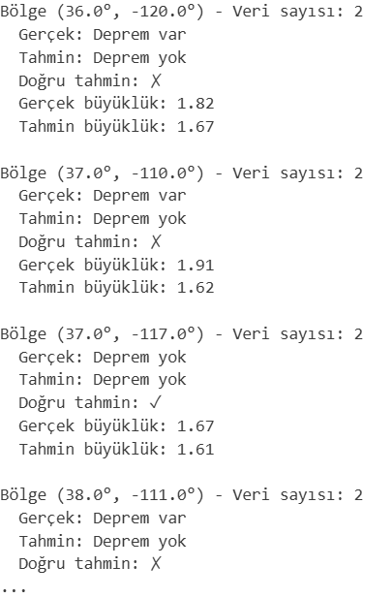
MLP Metrikleri

Slide 13
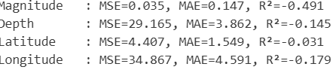
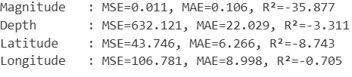
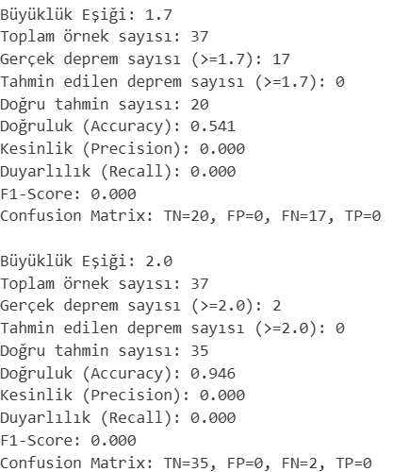
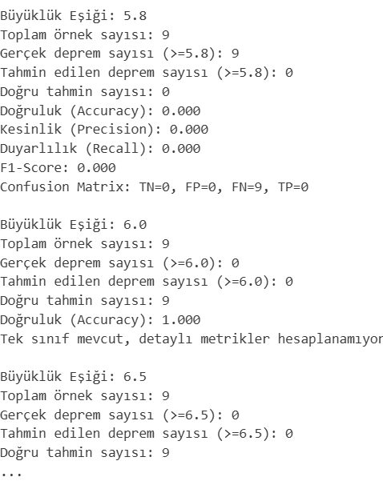
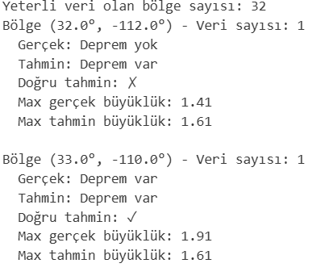
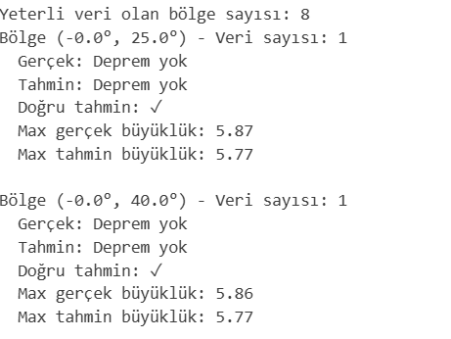
NORMAL LSTM METRİKLERİ(Dataset1-2)

Slide 14
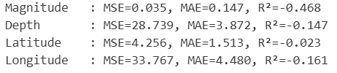

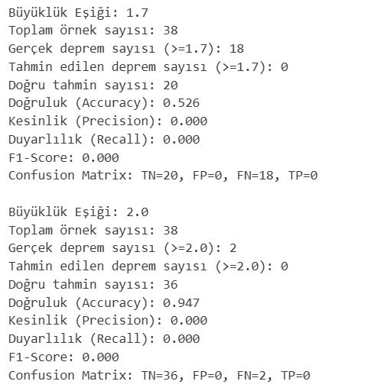
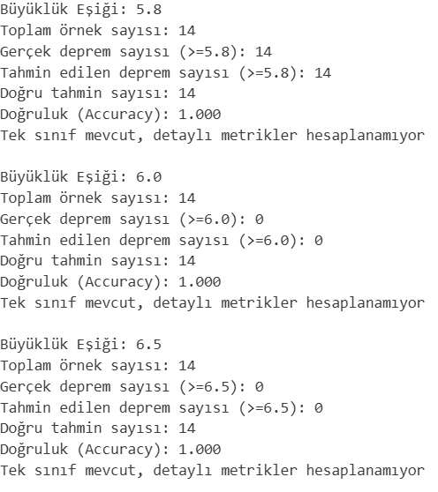
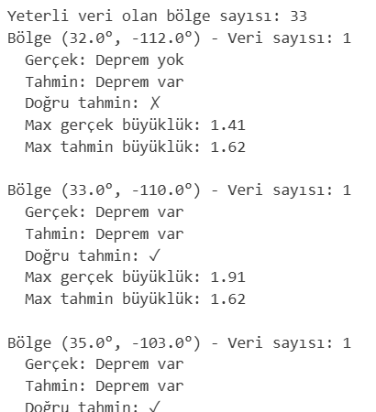
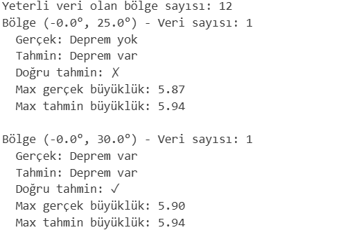
LSTM+Attention Metrikleri(Dataset 1-2)

Slide 15
ÖZET VE SONUÇ
Bu projede tabular deprem verilerinden yararlanarak deprem büyüklüğü ve konumu için tahminler yaptık.Her modelimizin ortak özelliği,zaman serimizin son n basamağını kullanarak o andan 1 sonraki zaman dilimi(1 hafta 1yıl vs. resample a göre değişir.)için tahminler yapmaktı.Ufak hatalarım olsa da tahmin ve metrikler konusunda net sonuçlar elde ettik.LSTM ile Deep Learning,diğer 3 model tipiyle de Machine Learning kullanımı yaptık.
Genel olarak bütüb modellerimiz MSE benzeri metriklerde iyi performans gösterdi,LSTM ezici bir üstünlük kuramasa da dengeli ve iyi bir görüntü çizdi.

Slide 16
Yapılabilecek Değişiklik
Çok fazla timestepim olmadığı için(haftalık resampleda girdim 40 civarı timestepden oluşuyordu) geçmiş n timestep e bakıp bir sonraki timestep için tahmin yaptım.İleride daha karmaşık veri setleri ve yöntemlerle daha ilerisi için tahmin yapmak denenebilecek bir test.

Slide 17
DİNLEDİĞİNİZ İÇİN TEŞEKKÜR EDERİM
EREN BUDAK
231401007

